Slide 1
הוספת פסקה מעוצבת

Slide 2
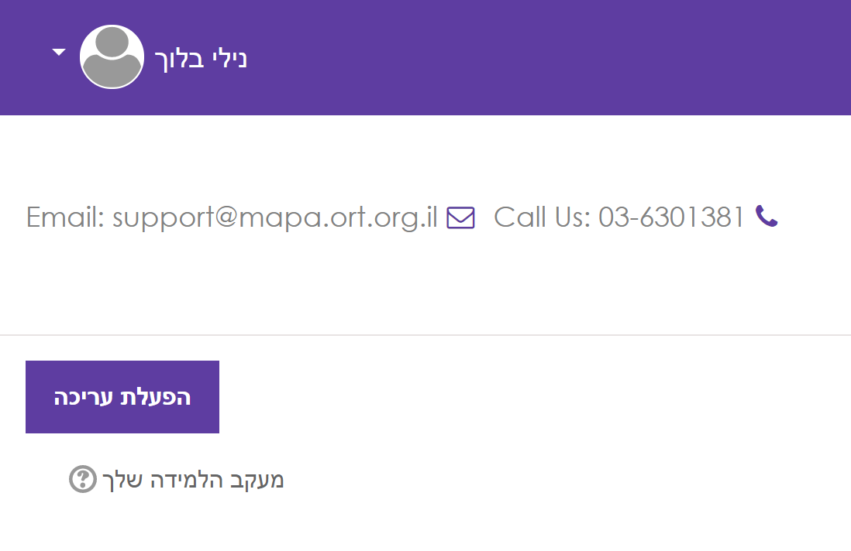
שלב 1 – הוספת משאב
אחרי שנכנסתם למרחב האישי שלכם (עם שם משתמש וסיסמא)
הפעילו עריכה
mapasupport@admin.ort.org.il
היכנסו ליחידת הלימוד המבוקשת ולחצו על
הוספת משאב או פעילות

Slide 3
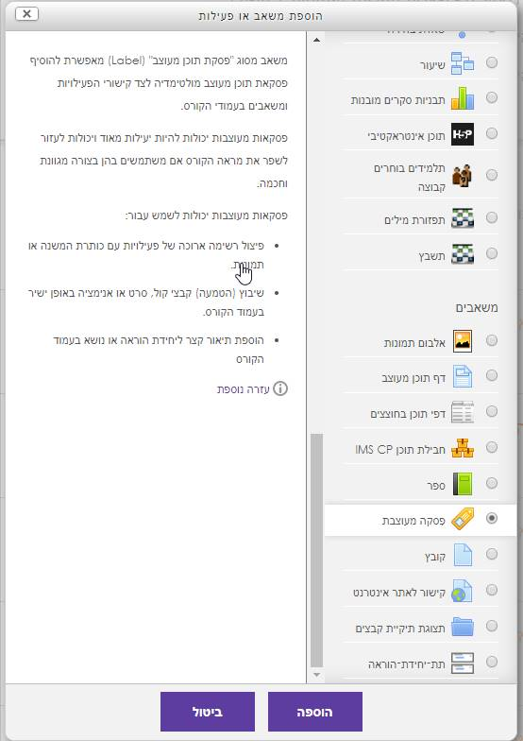
שלב 2 – הוספת פסקה מעוצבת
בחלון שנפתח גלגלו מטה ובחרו ב-
פסקה מעוצבת
להשלמת הפעולה לחצו על
הוספה

Slide 4
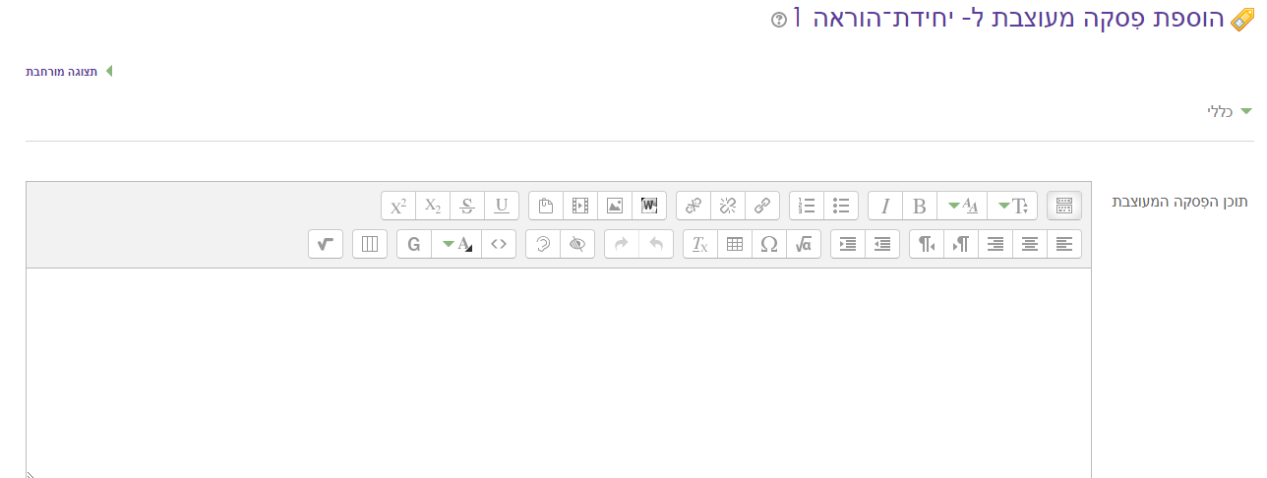
שלב 3 – הוספת תוכן
הוספת תוכן בפסקה
הוספת תמונה/ סרטון
הרחבת סרגל התפריט
שינוי צבע הפונט

Slide 5
הוספת שאלת בחירה

Slide 6
שלב 1 – הוספת משאב
היכנסו ליחידת הלימוד המבוקשת ולחצו על
הוספת משאב או פעילות

Slide 7
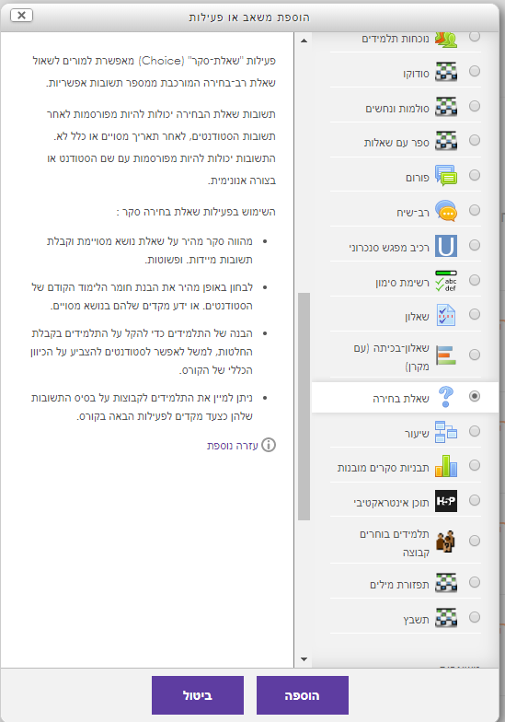
שלב 2 – הוספת משאב שאלת בחירה
בחלון שנפתח גלגלו מטה ובחרו ב-
שאלת בחירה
להשלמת הפעולה לחצו על
הוספה

Slide 8
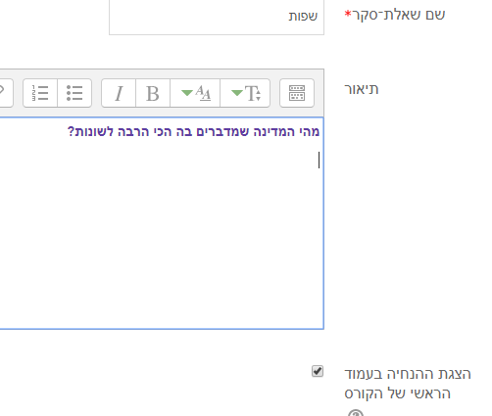
שלב 3 – הוספת משאב שאלת בחירה
מילוי שם השאלה
בתיאור ניתן להוסיף כמו בפסקה טקסט/ וידיאו תמונה קישור ועוד
סמנו ב על מנת שהשאלה תופיע בתצוגת העמוד

Slide 9
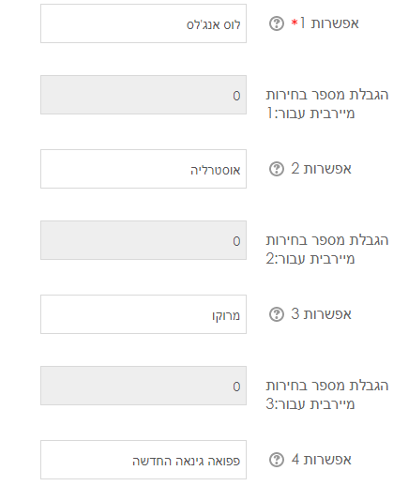
שלב 4 – הוספת משאב שאלת בחירה
מלאו את התשבות האפשריות
לסיום
שמירה

Slide 10
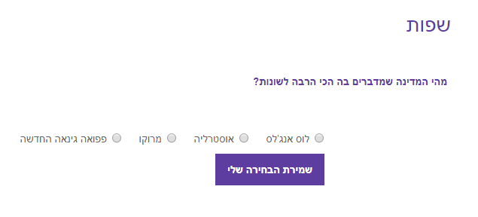
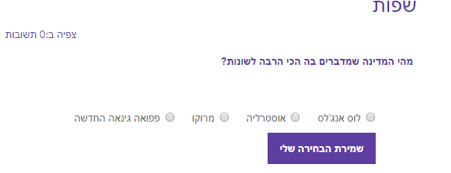
שלב 4 – הוספת משאב שאלת בחירה
תצוגת תלמיד
תצוגת מורה

Slide 11
הוספת שאלון

Slide 12
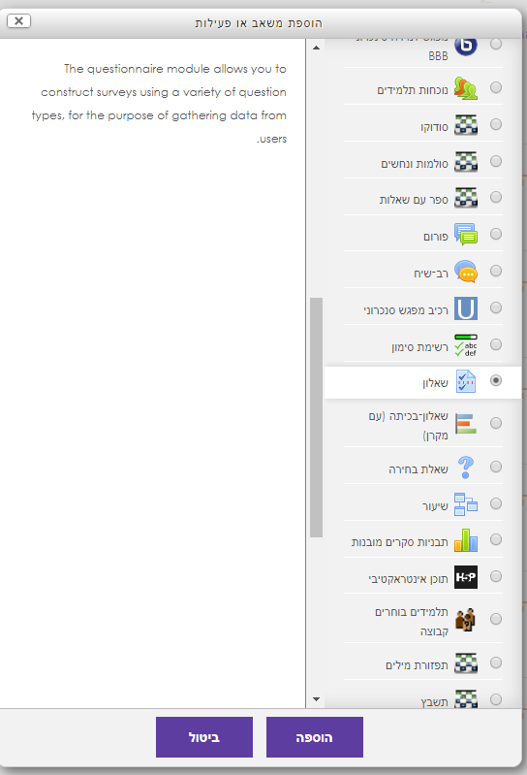
שלב 1 – הוספת משאב שאלון
בחלון שנפתח גלגלו מטה ובחרו ב-
שאלון
להשלמת הפעולה לחצו על
הוספה

Slide 13
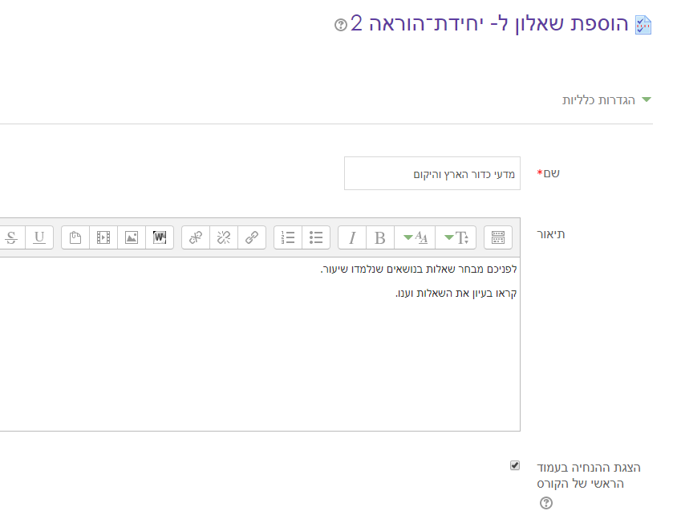
שלב 2 – הוספת משאב שאלון
מילוי שם השאלון
בתיאור ניתן להוסיף כמו בפסקה הנחיות, טקסט/ וידיאו תמונה קישור ועוד
סמנו על מנת שהשאלה תופיע בתצוגת העמוד
לסיום
שמירה

Slide 14
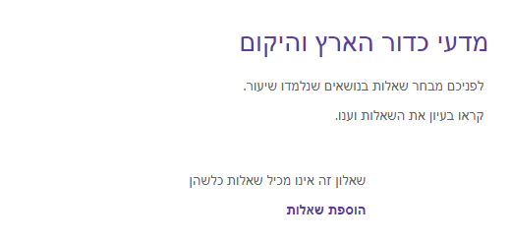
שלב 3 – הוספת משאב שאלון
הוספת שאלות
* לחיצה על שם השאלון שהזנו קודם
הוספת שאלות
* לחיצה על הוספת שאלות

Slide 15
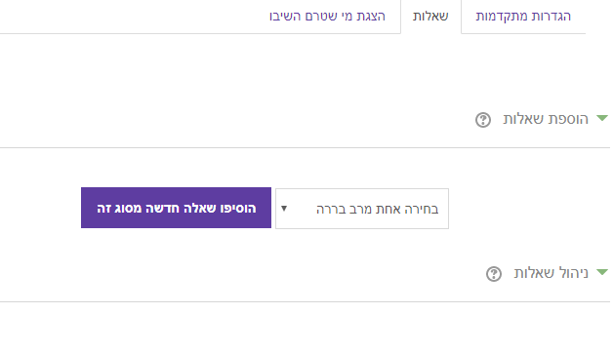
שלב 4 – הוספת משאב שאלון
לחצו לבחירת סוג השאלה לשאלון
בחרו את סוג השאלה
לחצו על הוספת שאלה חדשה

Slide 16
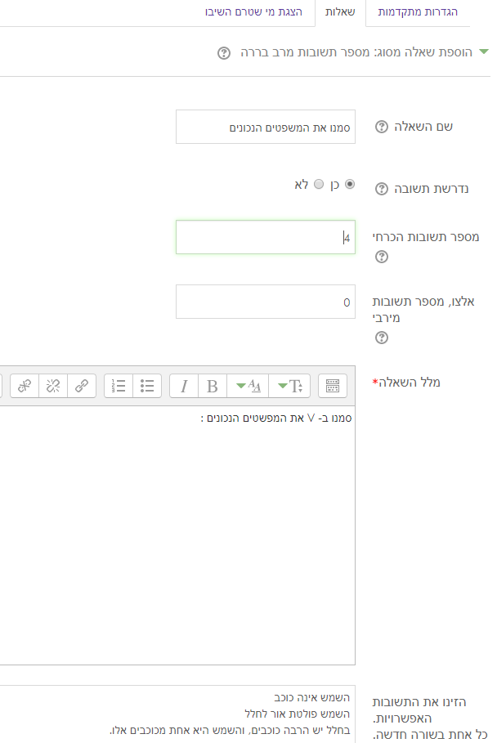
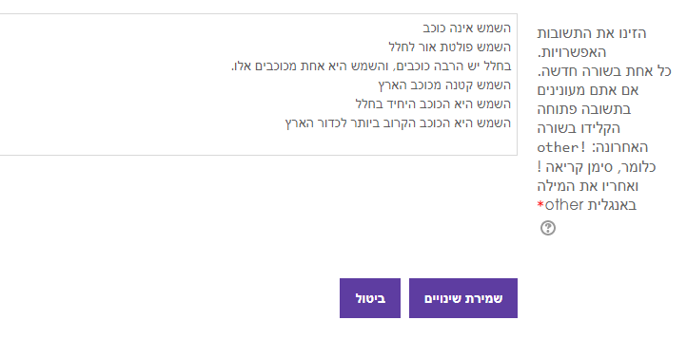
שלב 5 – הוספת משאב שאלון
מילוי הגדרות
וכתיבת השאלה
שמירה

Slide 17
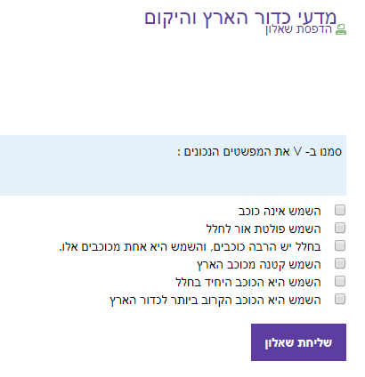
שלב 5 – הוספת משאב שאלון
תצוגת התלמיד- לחיצה על "ענו על השאלות"
לאחר מילוי השאלון ילחץ על "שליחת השאלון"

